Slide 1
Жаркие, зимние, твои…

Slide 2
Годовщине Олимпиады в Сочи посвящается…
7 февраля 2015 года исполнится ровно год
с момента старта XXII Олимпийских зимних игр 2014 года в Сочи.
Наша Олимпийская команда стала первой в общекомандном медальном зачете, установив национальный рекорд, а проведение самих Игр было признано эталонным международным спортивным сообществом. Олимпийские игры в Сочи, безусловно, стали важнейшим историческим событием для России. К их годовщине решением Правительства Российской Федерации совместно с Министерством спорта РФ учрежден День зимних видов спорта, который отныне будет проводиться ежегодно по всей стране. День зимних видов спорта, который впоследствии будет проводиться в первые выходные со дня начала Игр в Сочи, в 2015 году должен стать символом страны-победительницы, еще раз напомнить о выдающемся выступлении российских олимпийцев и объединить всех граждан нашей страны под флагом общего большого успеха. Успеха, который стал возможен в первую очередь благодаря миллионам российских болельщиков.
Всех вас, кто искренне и горячо поддерживал наших олимпийцев, став олицетворением общенационального победного девиза «Одна страна – Одна команда!»

Slide 3
Празднование годовщины Олимпиады в Коломне
Афиша
7 февраля 2015 г. День зимних видов спорта в Конькобежном Центре "Коломна".
7 февраля 2015 г. Всероссийские соревнования по конькобежному спорту "Лед надежды нашей".
6-8 февраля 2015 г. Финал Кубка России по шорт-треку (многоборье).
2-4 февраля 2015г. Первенство России по конькобежному спорту среди юниоров.
22 февраля 2015 г. Концерт ансамбля ВДВ "Голубые береты".

Slide 4
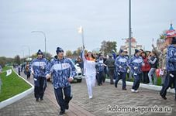
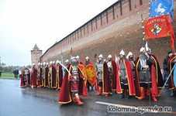
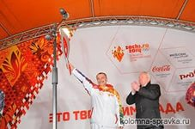
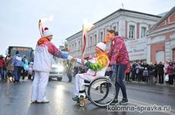
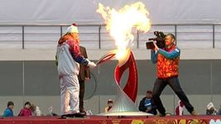
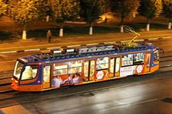
Олимпийский огонь в Коломне. Факелы с огнем пронесли через весь город выдающиеся люди Коломны, для многих из них это была большая честь.

Slide 5
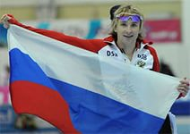
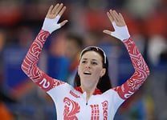
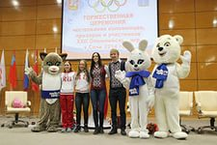
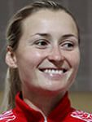
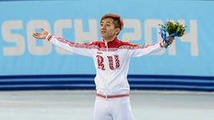
Коломенские спортсмены – участники зимней Олимпиады в Сочи 2014: Е. Лобышева (ЗМС), А.Есин (МСМК), О. Графт (ЗМС), В.Ан (МСМК), В.Филюшкина (МС).

Slide 6
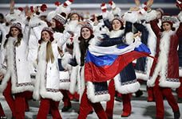
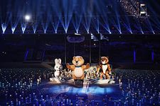
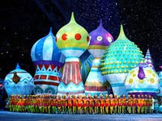
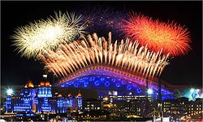
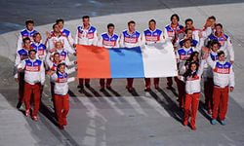
Статистика Олимпиады – 2014
Олимпиаду в Сочи демонстрировали 464 канала по всему свету (абсолютный рекорд);
Продано 1 миллион 100 тысяч билетов;
Присутствовало 2 миллиона гостей;
Съедено 7, 5 тонн продуктов;
Церемония открытия Олимпийских игр привлекла внимание 40 миллионов россиян, что в 4 раза больше, чем Олимпиада в Ванкувере.

Slide 7
Олимпийский огонь в Сочи в цифрах и фактах

Slide 8
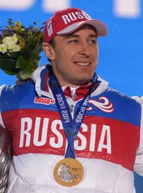
недавно Алексей Воевода заявил, что после Олимпийских игр в Сочи уходит из бобслея в армрестлинг.
Выдающиеся спортсмены российской команды Олимпиады – 2014. Год спустя…

Slide 9
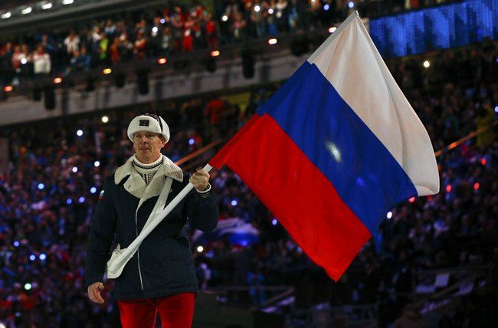
В настоящее время Алексей Зубков исполняет обязанности советника директора Центра спортивной подготовки сборных команд по бобслею.

Slide 10
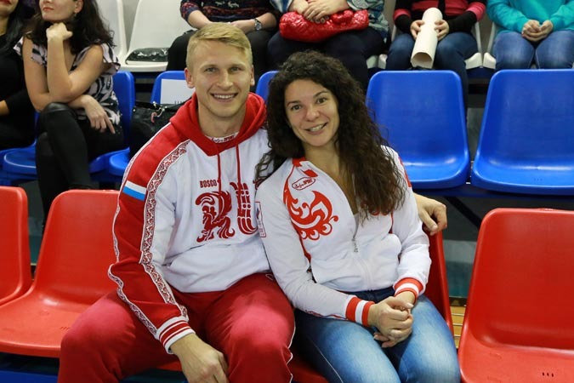
Для бобслеиста Дмитрия Труненкова, выступавшего в составе четверки, самой долгожданной наградой после золотой медали Сочинских игр стал отпуск. Отпуском Дмитрий распорядился с пользой: проводил много времени с семьей, путешествовал, повидался с родными и друзьями, чего раньше никак не удавалось. Сейчас Дмитрий вновь в строю, многочасовые тренировки и штурм новых вершин. - Еще на одну Олимпиаду меня точно хватит! - смеется он. - Первыми серьезными соревнованиями после Сочи станет чемпионат мира, который пройдет в марте 2015-го в Винтерберге.

Slide 11
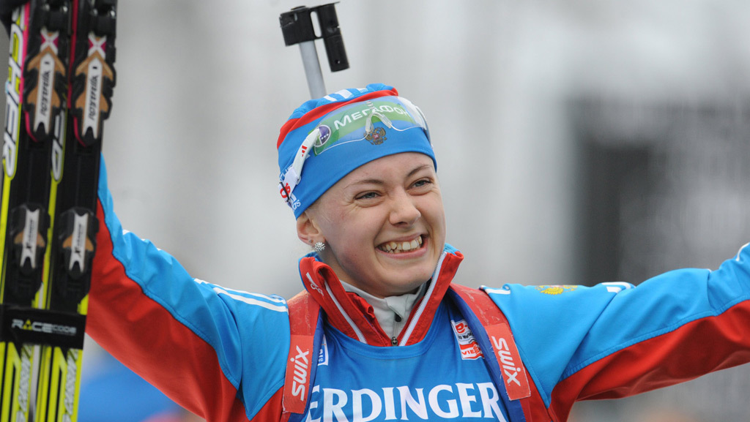
Личный тренер российской биатлонистки Ольги Вилухиной заявил, что его подопечная будет заниматься своим здоровьем в следующем сезоне, и поэтому его пропустит. Сразу после Олимпиады Ольга перенесла операцию на руке.

Slide 12
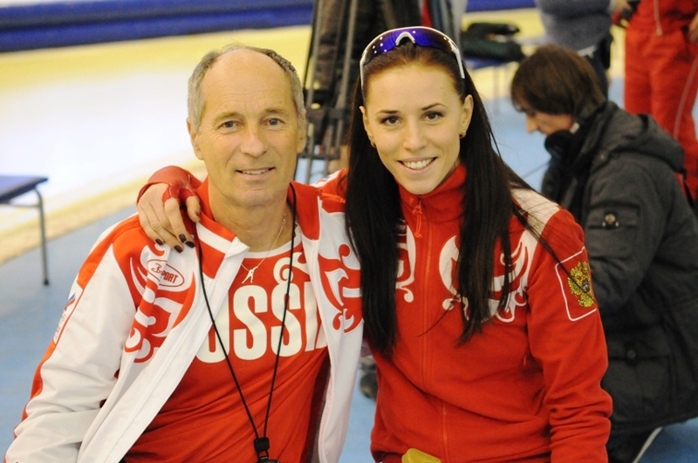
Катя Лобышева в настоящее время готовится стать мамой, но после рождения первенца планирует вернуться в большой спорт и порадовать нас еще своими велики победами.

Slide 13
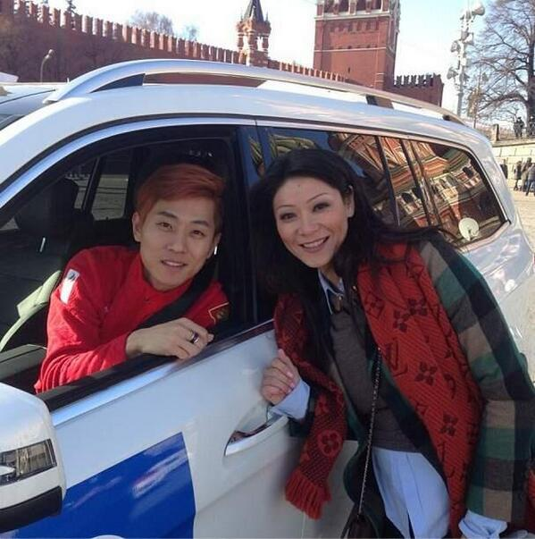
Виктор Ан продолжает спортивную карьеру, но цель выступить на Олимпиаде – 2018 перед собой не ставит. Планирует зарегистрировать свои отношения со своей возлюбленной в июне – июле 2014 года.

Slide 14
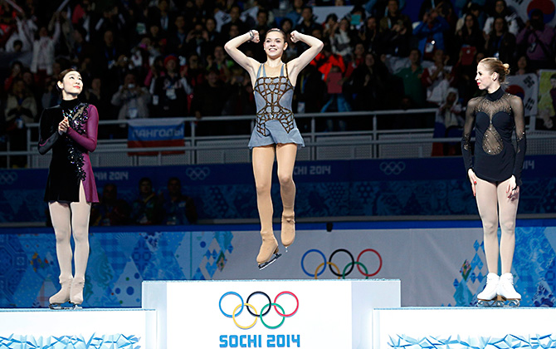
Олимпийская чемпионка по фигурному катанию Аледина Сотникова продолжает заниматься любимым видом спорта и выступает в различных шоу – программах, принимает участие в концертах с показательными выступлениями.

Slide 15
Российская фигуристка Юлия Липницкая заняла второе место по итогам чемпионата мира в Японии 2014. "Я довольна серебряной медалью и тем, что сезон закончился. Сейчас просто нет сил, все как во сне и буквально по привычке. Моя медаль — победа для России. Что у нас было в прошлом году? Ничего. Будут еще первые места. Некоторые говорят, что если бы я не упала, была бы первой. Это техническая ошибка. Времени много еще до следующего сезона". Надо отметить, что Юля была одной самых молодых участниц этой Олимпиады.

Slide 16
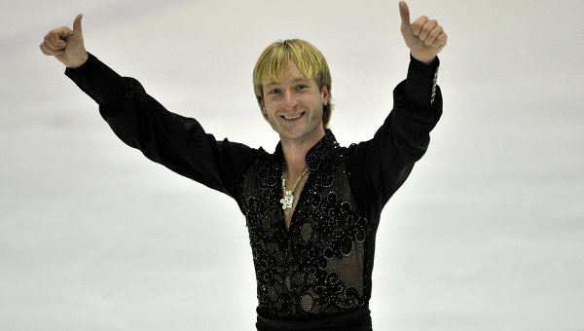
После Олимпиады Евгений Плющенко решил заняться хоккеем. «Хоккеем начну заниматься сразу после Олимпиады. До этого я всегда был нападающим, но после Олимпиады собираюсь немного подкачаться и тогда, возможно, попробую себя в роли защитника, - заявил чемпион Игр-2014 в Сочи.» Пройдя курс восстановительной терапии после перенесенной операции на позвоночнике, Олимпийский чемпион также открыл свою школу фигурного катания для самых маленьких. Надо сказать, что удовольствие обучаться в такой частной школе обходится родителям начинающих спортсменов довольно дорого.

Slide 17
После победного выступления на Олимпиаде в Сочи Татьяна Волосожар и Максим Траньков не менее серьезно продолжают тренироваться. Совсем недавно спортсмены объявили о своей помолвке.

Slide 18
Всего: 33 медали. Из них: Золотых – 13, серебряных – 11, бронзовых – 9. Зимние, жаркие, наши…
Медальный зачет сборной России

